Slide 1
《高质量加快推进金华市未来社区试点
建设工作的实施意见》政策解读

Slide 2
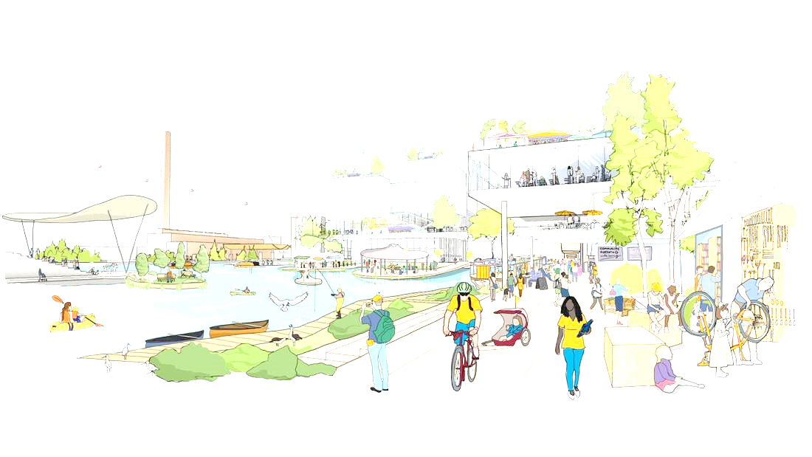
目录
Contents
为什么出台《实施意见》
一
《实施意见》有哪些主要内容
二
如何推动《实施意见》贯彻落实
三

Slide 3
PART 1
为什么出台《实施意见》

Slide 4
一、为什么出台《实施意见》
2019年3月
全省启动
浙江省先后印发《未来社区建设试点工作方案》（浙政发[2019]8号）、《关于开展浙江省未来社区建设试点申报工作的通知》（浙发改基综[2019]138号），在全省部署开展未来社区试点建设工作。
2019年8月
确定项目
浙江省发改委公布全省首批24个未来社区试点创建项目，要求2019年底前全部启动建设。其中，我市开发区山嘴头社区、义乌下车门社区、永康田川社区等3个项目入选。
2019年11月
出台政策
浙江省人民政府办公厅印发《关于高质量加快推进未来社区建设试点工作的意见》（浙政办发[2019]60号），提出未来社区试点建设有关政策要求。
因此，为了贯彻落实省委、省政府推进未来社区建设的决策部署和文件精神，高质量推进我市未来社区试点建设，需要出台地方性配套政策措施，统筹全市试点工作开展，将省试点政策细化落地。

Slide 5
PART 2
《实施意见》有哪些主要内容

Slide 6
二、《实施意见》有哪些主要内容
共分4个章节
（一）总体要求 （二）创建程序
（三）政策支持 （四）保障措施

Slide 7
二、《实施意见》有哪些主要内容
第一章 总体要求
指导思想：在遵循省文件精神关于未来社区“139”概念内涵基础上，主要是突出金华市未来社区建设的特色优势，努力打造引领全省的未来社区金华样本。
基本原则：主要是四个方面，即坚持以人为本，群众满意、坚持政府引导，市场运作、坚持统筹谋划，分类实施、坚持改革创新，协调推进。
总体目标：分三个阶段：2019年底前，加快启动，金华3个首批试点创建项目全部开工建设。2021年底前，增点扩面，全省目标是培育试点项目100个，省级试点项目争取达到10个左右。2022年开始，全面复制推广，确保我市未来社区的创建数量、成效走在全省前列。

Slide 8
二、《实施意见》有哪些主要内容
第二章 创建程序
（三）试点认定
对如期完成规划建设目标、符合建设评价指标体系的试点创建项目，由各县（市、区）、管委会向省发改委提交验收申请报告。通过验收的未来社区，经省政府同意后命名公布。
（一）前期谋划
立足5-10年中长期和区域整体考虑，以国土空间规划为引领，各区、县（市）统筹编制区域未来社区实施规划，同步制定未来社区建设计划，建立未来社区项目储备库。
（二）试点申报
各县（市、区）、管委会选取未来社区试点项目，明确项目实施主体，编制项目实施方案等相关材料。项目申报材料提交市发改委审核并经市政府同意后报省政府批准。批准通过的未来社区，列入省级试点创建名单。

Slide 9
二、《实施意见》有哪些主要内容
第三章 政策支持（共有6个方面）
（一）集约高效利用空间。以我市国土空间规划修编为契机，进一步科学优化控制性详细规划和专项规划。以未来社区建设需求为导向，鼓励试点项目按照公共交通导向（TOD模式）开发理念, 加大地上地下空间综合开发力度，实现土地高强度高复合的混合开发。根据试点实际，在不违背现行法律法规前提下，创新城市空间开发模式。支持未来社区试点项目区域内的公共服务设施用地在符合国家、省、市相关规范和技术标准的前提下由单一属性向混合开发转变，鼓励城市建设功能在垂直方向混合生长。
（二）不断创新规划管理。在符合国家、省、市相关法律法规的前提下，科学合理确定容积率、建筑限高等规划技术指标。允许试点项目的公共立体绿化合理计入绿地率，鼓励和扶持建立社区农业等立体绿化综合利用机制，推行绿色建筑。支持试点项目合理确定防灾安全通道、架空空间和公共开敞空间不计费容积率。支持试点项目空中花园阳台的绿化部分不计入住宅建筑面积和容积率。

Slide 10
二、《实施意见》有哪些主要内容
第三章 政策支持（共有6个方面）
（三）加大资金保障力度。积极争取国家、省级各类专项补助资金。改造更新类在满足原权利人利益、符合未来社区建设标准、可市场化操作前提下，测算设定改造地块容积率，提升开发强度，通过地上地下增量面积的合理限价出售出租，基本实现资金平衡；除国家和省另有规定外，改造更新类试点项目对应的原国有存量建设用地出让收益中市级计提部分，可返还用于试点建设。未来社区试点建设鼓励市场化运作，引导银行加大对未来社区试点的信贷投放力度，支持开发性金融机构、政策性银行结合各自职能定位和业务范围加大相关支持力度。支持试点实施主体与社会资本合作成立项目公司，鼓励给予试点社区实施主体房屋预售、按揭贷款等政策支持。
（四）创新综合服务供给。创新试点项目社区业态和生活服务供给，通过预留规划布点、推动模式革新、促进资源下沉等方式，优先配置文化教育等优质公共服务资源。完善社区居民24小时生活服务供给，一般按每百户不少于100平方米标准落实社区配套用房面积比例，鼓励邻里中心一站式集约配置服务空间，建立未来社区公共文化空间等建设标准体系。支持成立或引进连锁机构进行社区相关服务标准化管理，优化运营机制，有关公共设施可通过产权移交、授权委托等方式，由政府部门和专业机构统一维护管理。鼓励采取特许经营权等方式，积极引进社区综合能源供应商，创新应用装配式超低能耗建筑，加快探索形成产业联盟支撑的可持续建设运营模式。

Slide 11
二、《实施意见》有哪些主要内容
第三章 政策支持（共有6个方面）
（五）继续深化改革探索。贯彻落实“最多跑一次”改革，建立未来社区审批绿色通道，节约行政成本，提高行政效率，加快试点建设进度。加强未来社区建设事中事后管理，强调动态监测对试点的监管作用。鼓励采取“全过程工程咨询+工程总承包”管理服务模式，推动试点提速提质。
（六）支持人才创业创新。积极探索我市产业与未来社区人才引进的契合点，大力引进各类实用型人才。积极引导九大场景与高端人才团队合作，对试点新引进的人才根据其专业水平、业绩贡献等，分别给予住房激励、购房优惠、房租减免等奖励政策。鼓励入住人才利用试点开展创业活动，提供政策咨询、创业培训、创业指导及融资等创业服务。相关激励举措参照就业、人才有关政策执行。

Slide 12
二、《实施意见》有哪些主要内容
第四章 保障措施
主要包括四个方面：
加强组织领导、强化责任落实
完善推进机制、 营造良好氛围。

Slide 13
PART 3
如何推动《实施意见》贯彻落实

Slide 14
三、如何推动《实施意见》贯彻落实
建立市级政策体系
根据《实施意见》政策要求，市发改委牵头制定未来社区试点建设三年行动计划，指导各个未来社区试点项目的具体建设推进。
市级层面
完善县（市、区）体制机制
参照市级组织架构，各县（市、区）政府成立相对应的未来社区建设领导小组、工作专班和协调机制，落实各项政策措施，解决本地区试点项目推进难题。
区级层面

